Slide 1
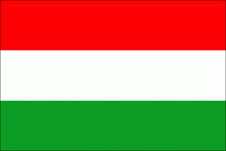
Maďarsko
Michal Pap 7.B

Slide 2
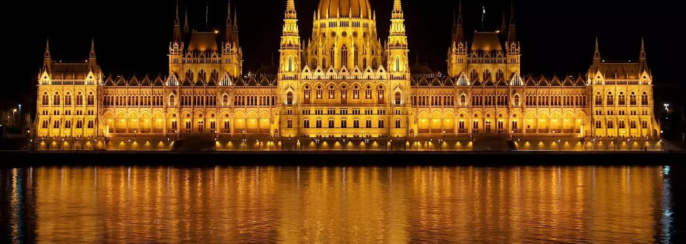
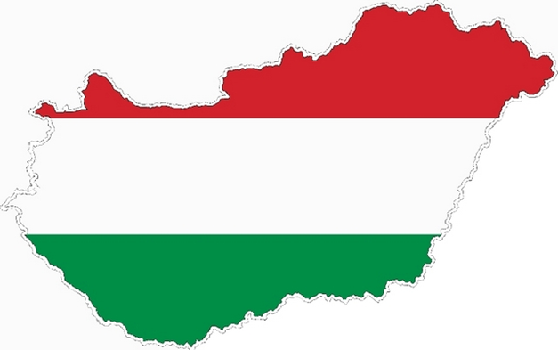
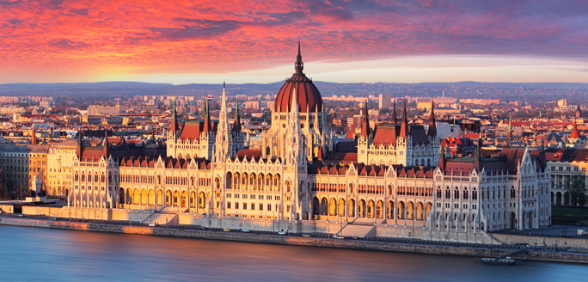
Nachádza sa v Európe, presnejšie na juhu od Slovenska.
Maďarsko má 9,773 miliónov obyvateľov
Maďarsko je mnohými ľuďmi vnímané ako krajina kúpeľov, vína a ostrých jedál.

Slide 3
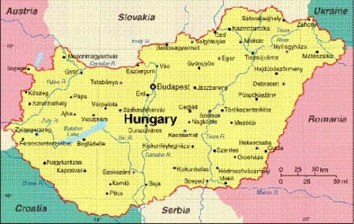
História Maďarska sa odvíja od 10.storočia, kedy vzniklo na rozpadnutej Veľkomoravskej ríše nový štátny útvar zo siedmich kočovných kmeňov Maďarov.
Maďarsko vzniklo v decembri 1000 po Kr.

Slide 4
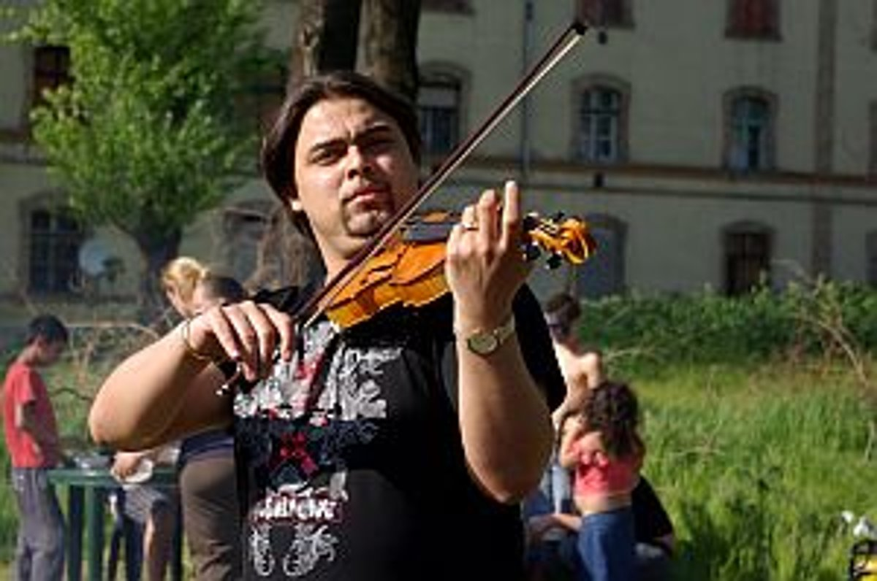
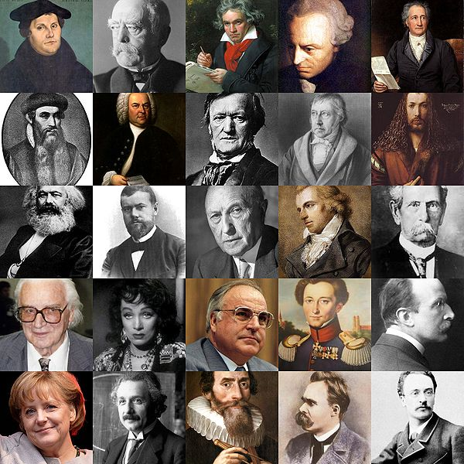
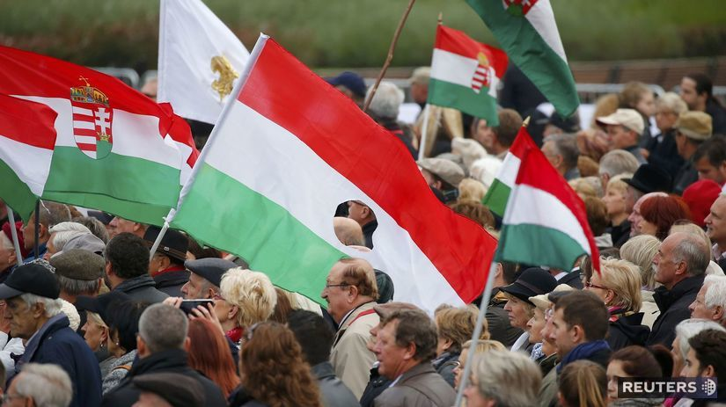
Obyvateľstvo má pomerne homogénne národnostné zloženie, Maďari tvoria 94,40 % obyvateľov. Rómovia 2,02 %, Nemci 1,18 %, Slováci 0,17 %, Chorváti 0,15%, Rumuni 0,14 %, Ukrajinci 0,07 %, Srbi 0,03 %, Gréci 0,07 %, Slovinci 0,05 %, Číňania 0,03 % a iní. Maďari tvoria aj veľké menšiny v okolitých krajinách.

Slide 5
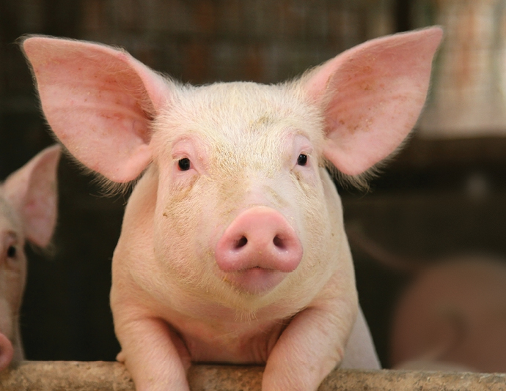
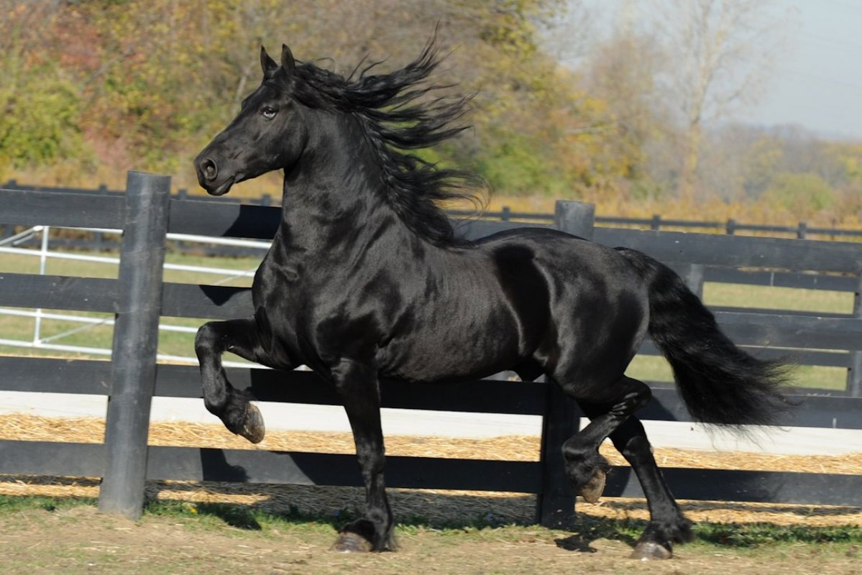
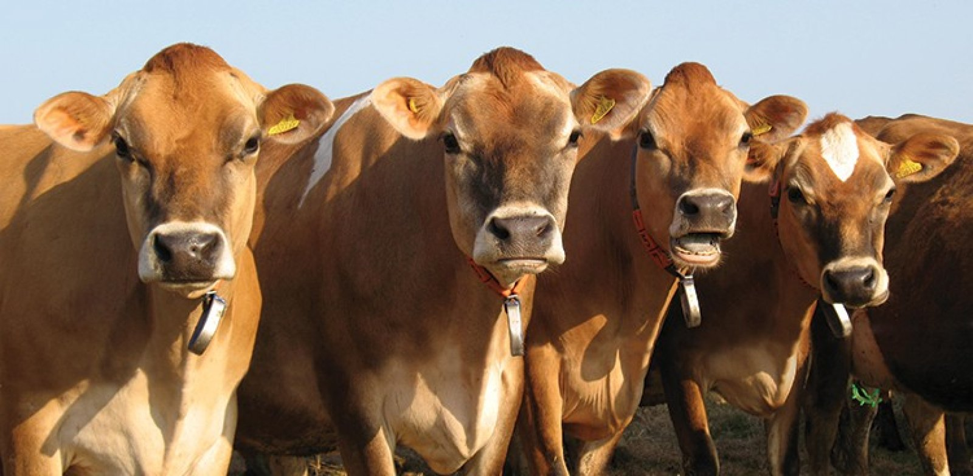
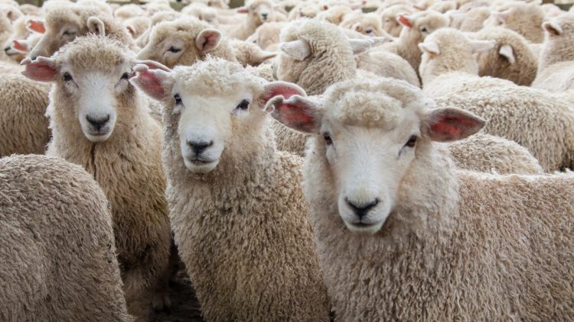
Poľnohospodárstvo
Živočíšna výroba
ošípané
kone
hovädzí dobytok
ovce

Slide 6
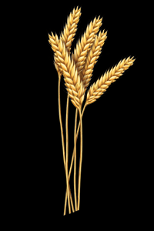
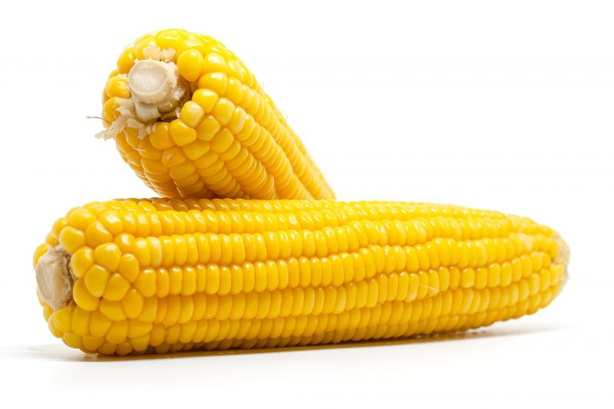
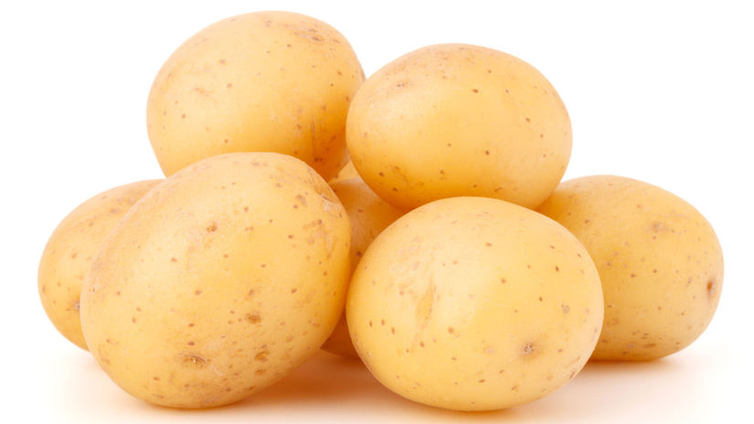
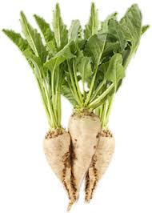
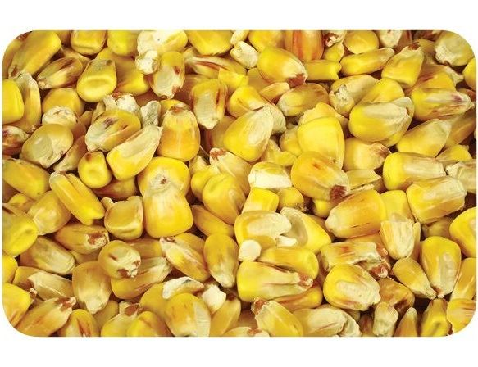
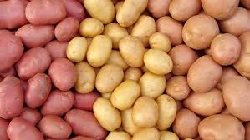
Rastlinná výroba
pšenica
kukurica
zemiaky
cukrová repa

Slide 7
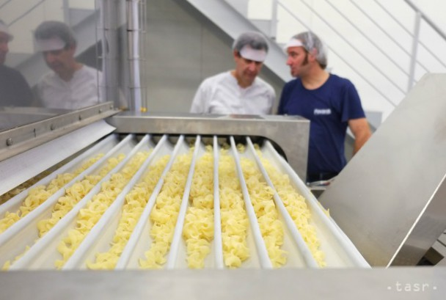
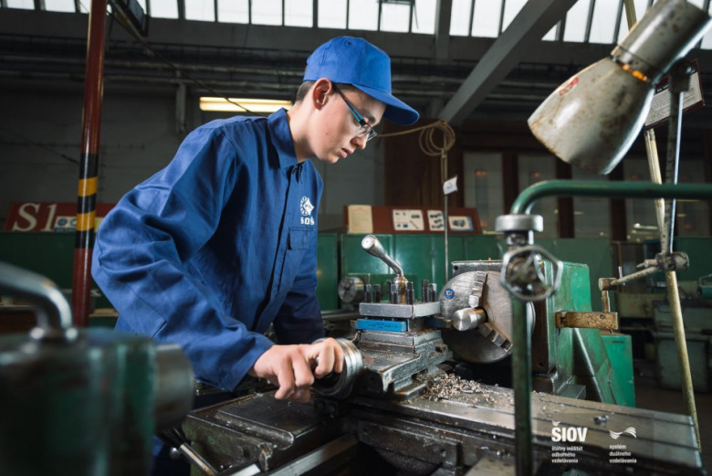
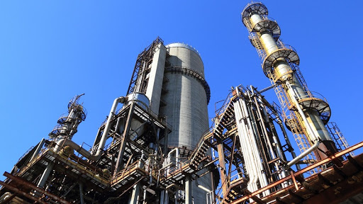
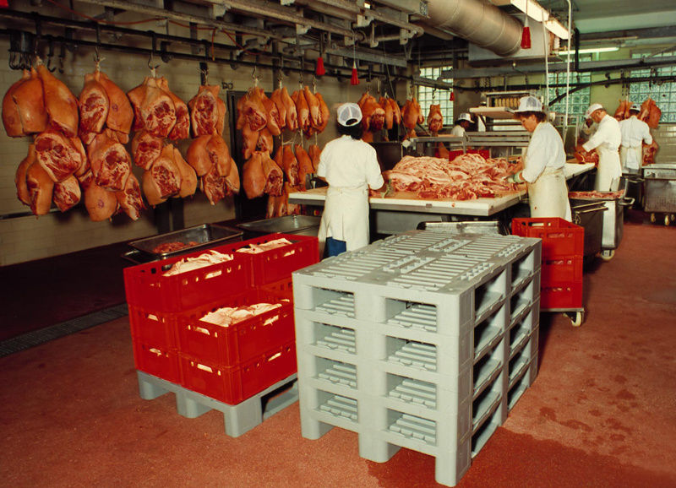
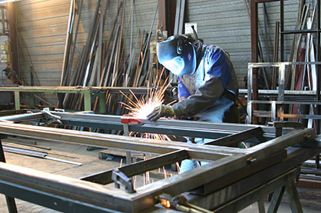
Priemysel
Potravinársky priemysel
Strojárstvo
Chemický priemysel

Slide 8
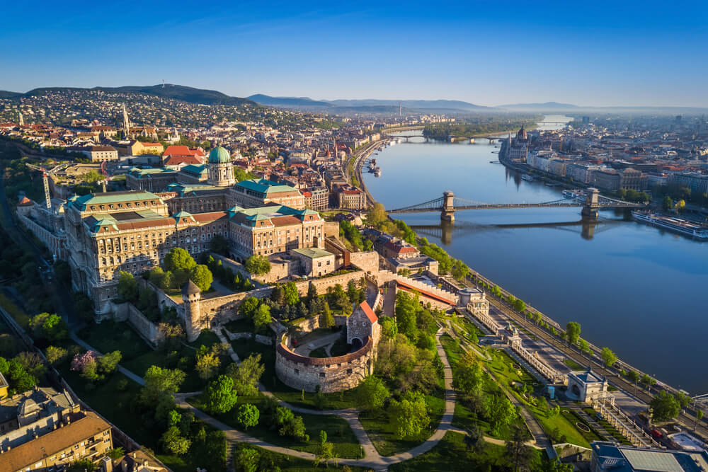
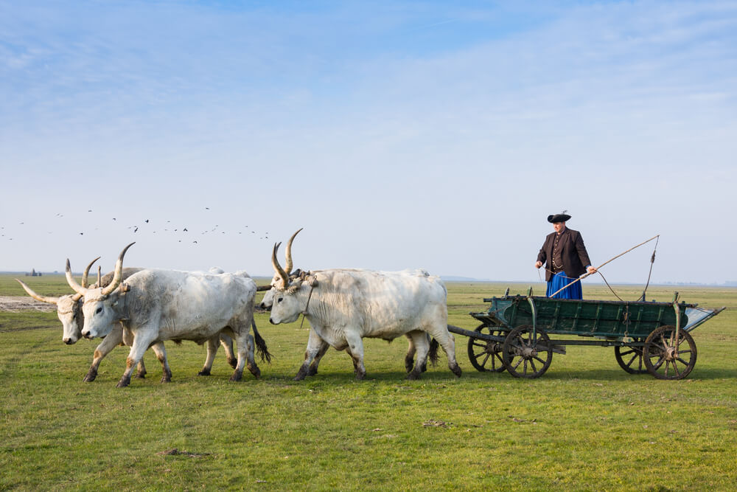
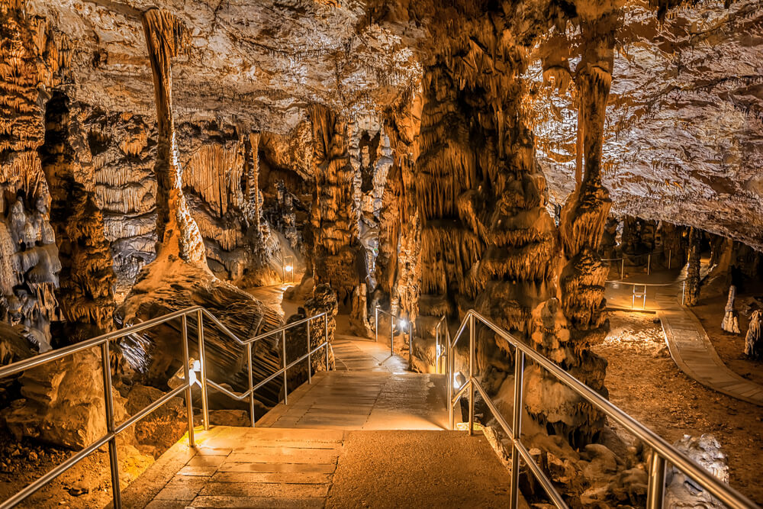
Známe miesta
Budapešť
Národný park Hortobagy
Národný park Aggtelek
Dve mestá v jednom – aj tak by sa dala opísať Budapešť. Hlavným mestom Maďarska preteká Dunaj a pomyselne ho rozdeľuje na niekdajší Budín a niekdajšiu Pešť. Určite však stojí zato, aby ste navštívili obe časti.
Založený bol už v roku 1973 a dodnes si drží niekoľko prvenstiev. Je to prvý národný park v Maďarsku a aj najväčšia chránená oblasť v krajine. Zároveň je to aj najväčší poloprírodný trávny porast v Európe, ktorého alkalická step sa datuje na približne 10 000 rokov.
Ak máte radi podzemný svet, národný park Aggtelek je pre vás tá správna voľba. Nachádza sa tu totiž najväčšia kvapľová jaskyňa v celej Európe menom Baradla.

Slide 9
Ďakujem za pozornosť

